Slide 1




Present
ບົດລາຍງານ ວິຊາ: Principles of Marketing.
ສອນໂດຍ: ອາຈານ ແກ້ວລັດດາ ຫຼຽນປະເສີດ.
ຫົວຂໍ້: ບໍລິສັດ BMW
# ກຸ່ມ 1
ນາງ ຄຳບາງ ທອງມີໄຊ
ນາງ ວະນິດາ ຈຳປາທອງ
ນາງ ເສົາວະດີ ພົມມະວົງ
ທ້າວ ວິພະຈັນ ພອນສຳເລັດ
ທ້າວ ໄພທອງ ປັນຍາໄຊ
ນາງ ນິພາພອນ ແກ້ວດວງສີ

Slide 2
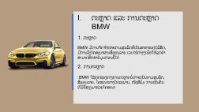
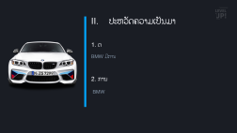
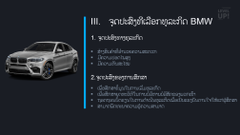
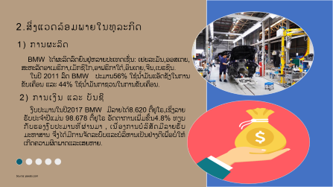
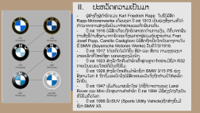
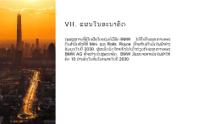
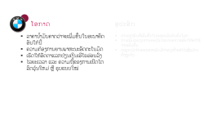
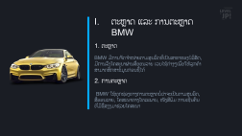
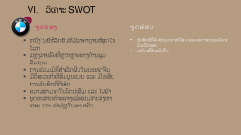
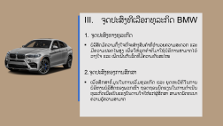
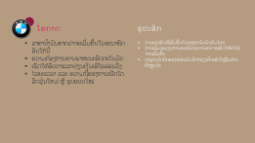
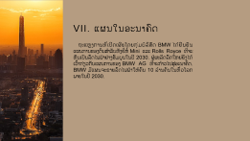
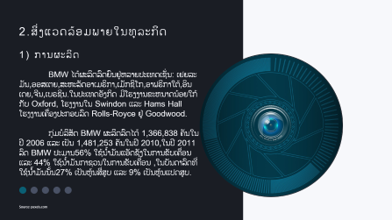
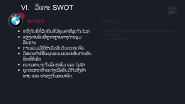
ເນື້ອໃນສະໄລ

Slide 3
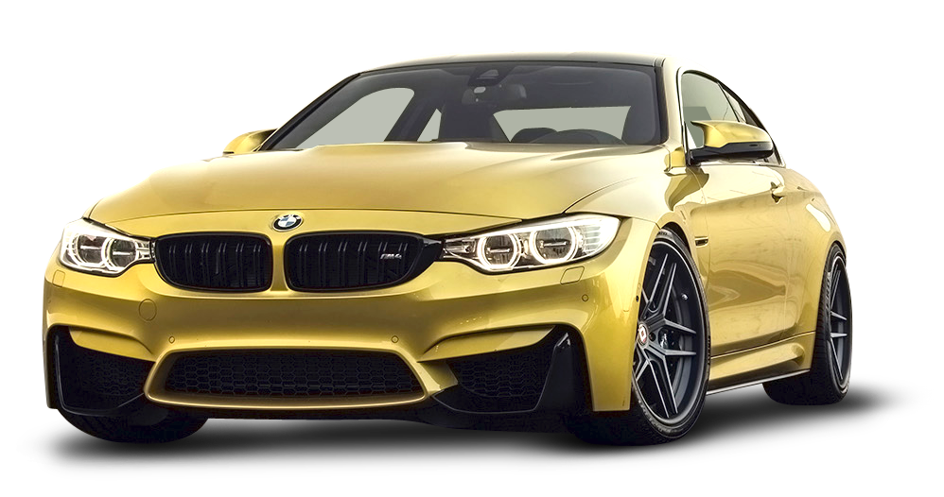
ຕະຫຼາດ ແລະ ການຕະຫຼາດ BMW
1. ຕະຫຼາດ
BMW ມີການຈັດຈຳໜ່າຍຕາມສູນລົດທີ່ເປັນສາຂາຂອງບໍລິສັດ,
ມີການລົງໂຄສະນາຜ່ານສື່ອອນລາຍ ເວບໄຊ້ຕ່າງໆເພື່ອໃຫ້ລູກຄ້າ
ສາມາດສຶກສາຂໍ້ມູນກ່ອນຊື້ໄດ້
2. ການຕະຫຼາດ
BMW ໃຊ້ທຸກຊ່ອງທາງການຕະຫຼາດບໍ່ວ່າຈະເປັນຕາມສູນລົດ,
ສື່ອອນລາຍ, ໂຄສະນາທາງໂທລະພາບ, ໜັງສືພິມ ການເຊີນຄົນ
ທີ່ມີຊື່ສຽງມາຊ່ວຍໂຄສະນາ

Slide 4
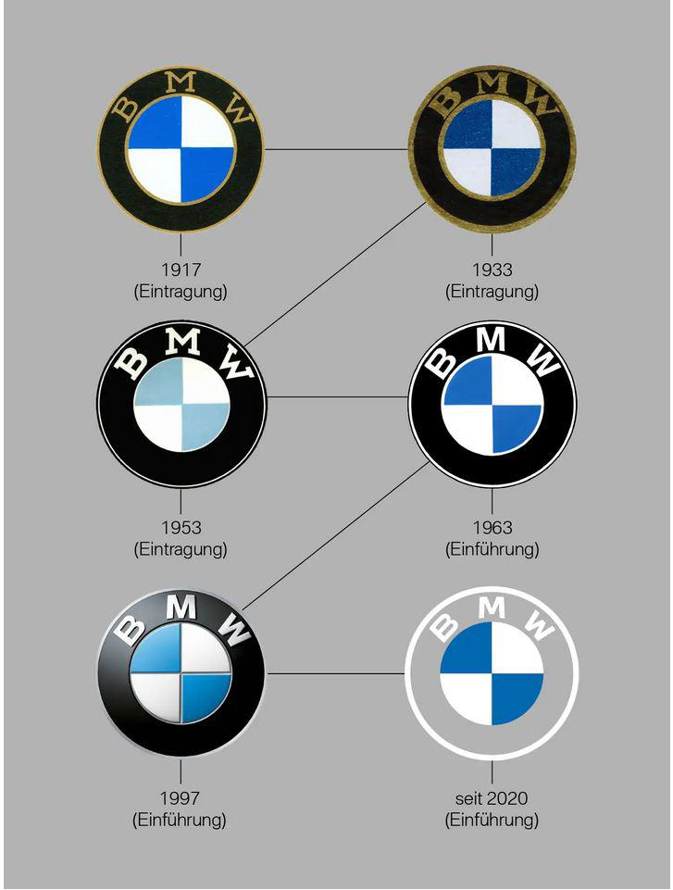
II. ປະຫວັດຄວາມເປັນມາ
- ຜູ້ສ້າງຕັ້ງຜູ້ທຳອິດແມ່ນ Karl Friedrich Rapp ໃນຊື່ບໍລິສັດ Rapp-Motorenwerke ເດືອນຕຸລາ ປີ ຄສ 1913 ເປັນຊ່ວງສົງຄາມທີ່ໄດ້ກຳໄລຈາກການສ້າງເຮືອບິນມາຈຳໜ່າຍແລະເກີດຜົນກະທົບ.
- ປີ ຄສ 1916 ບໍລິສັດເກືອບຖືກຍຶດສາເຫດດ້ານການເງິນ, ດີຂຶ້ນຈາກຜົນການສັ່ງຊື້ດ້ານສົງຄາມຈາກຣັດເຊຍຈຶ່ງຊອກຫາຜູ້ຮ່ວມຫຸ້ນຫຼາຍທ່ານເ Fran Josef Popp, Camillo Castiglioni ບໍລິສັດຖືກເປີດໂຕເປັນທາງການໃນຊື່ BMW (Bayerische Motoren Werke) ວັນທີ7/3/1916.
- ປີ ຄສ 1917 ໄດ້ປະດິດໂລໂກ້ຂຶ້ນ ສີຟ້າ ແລະ ສີຂາວ ຕາມທຸງຂອງບາວາເຣຍລັດທີ່ໃຫຍ່ທີ່ສຸດ ນະຄອນຫຼວງມິວນິກ.
- ປີ ຄສ 1923 ສ້າງລົດຈັກຄັນທຳອິດເຂົ້າສູ່ຕະຫຼາດຈຳໜ່າຍມີຊື່ວ່າ R32 ກາຍເປັນແບຣນໃຫຍ່ທີ່ເປັນທີ່ນິຍົມ.
- ປີ ຄສ 1928 ສ້າງລົດໃຫຍ່ຄັນມຳອິດຊື່ວ່າ BMW 3/15 PS ຊ່ວງສົງຄາມໂລກ II ຖືກຖິ້ມລະເບີດລົງບໍລິສັດເຢຍລະມັນຈຶ່ງຖືກຫ້າມບໍ່ໃຫ້ຜະລິດລົດຍົນ.
- ປີ ຄສ 1947 ເລີ່ມກັບມາຜະລິດໃໝ່ ໄດ້ຊື້ກິດຈະການຂອງ Land Rover ແລະ Mini ເປີດສູນການຄ້າທຳອິດ ປີ ຄສ 1994 ມີຊື່ສຽງໂດ່ງດັງເປັນທີ່ນິຍົມທົ່ວໂລກ.
- ປີ ຄສ 1999 ລົດSUV (Sports Utility Vehicle)ຖືກສ້າງຂຶ້ນມີຊື່ວ່າ BMW X5.

Slide 5
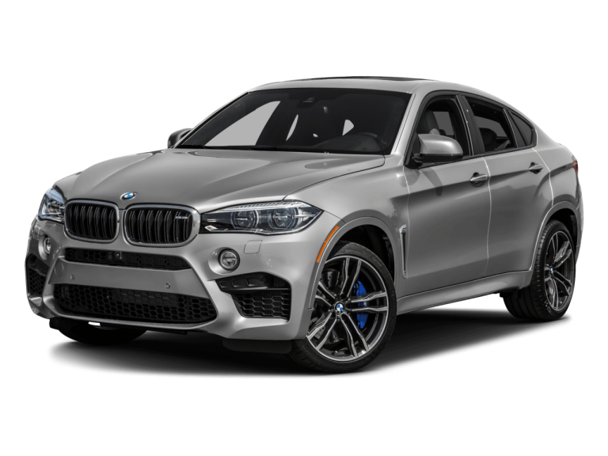
III. ຈຸດປະສົງທີເລືອກທຸລະກິດ BMW
1. ຈຸດປະສົງທາງທຸລະກິດ
ບໍລິສັດມີຄວາມຕັ້ງໃຈທີ່ຈະສ້າງສິນຄ້າທີ່ອຳນວຍຄວາມສະດວກ ແລະ ມີຄວາມປອດໄພສູງ ເພື່ອໃຫ້ລູກຄ້າທີ່ມາໃຊ້ບໍລິການສາມາດໄວ້ວາງໃຈ ແລະ ເພີດເພີນກັບລົດທີ່ມີຄວາມທັນສະໄໝ
2.ຈຸດປະສົງຂອງການສຶກສາ
ເພື່ອສຶກສາຂໍ້ມູນໃນການເລີ່ມທຸລະກິດ ແລະ ຍຸດທະວິທີໃນການບໍລິຫານບໍລິສັດຂອງພວກເຂົາ ຖອດຖອນບົດຮຽນໃນການດຳເນີນທຸລະກິດເພື່ອເປັນແຮງບັນດານໃຈໃຫ້ແກ່ຜູ້ສຶກສາ ສາມາດພັດທະນາຄວາມຮູ້ຄວາມສາມາດ

Slide 6
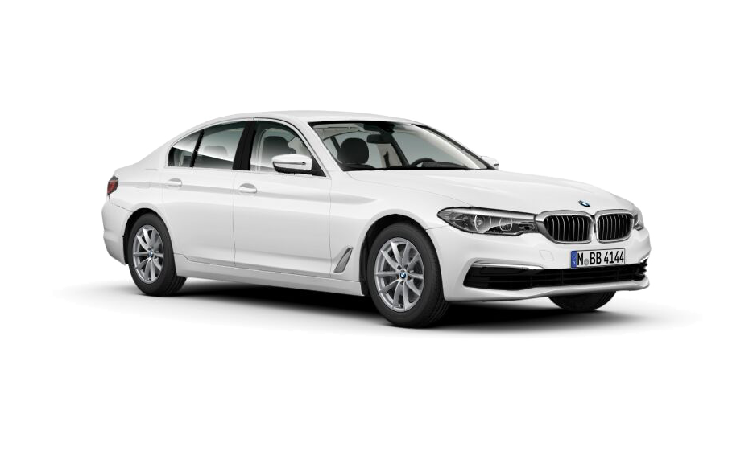
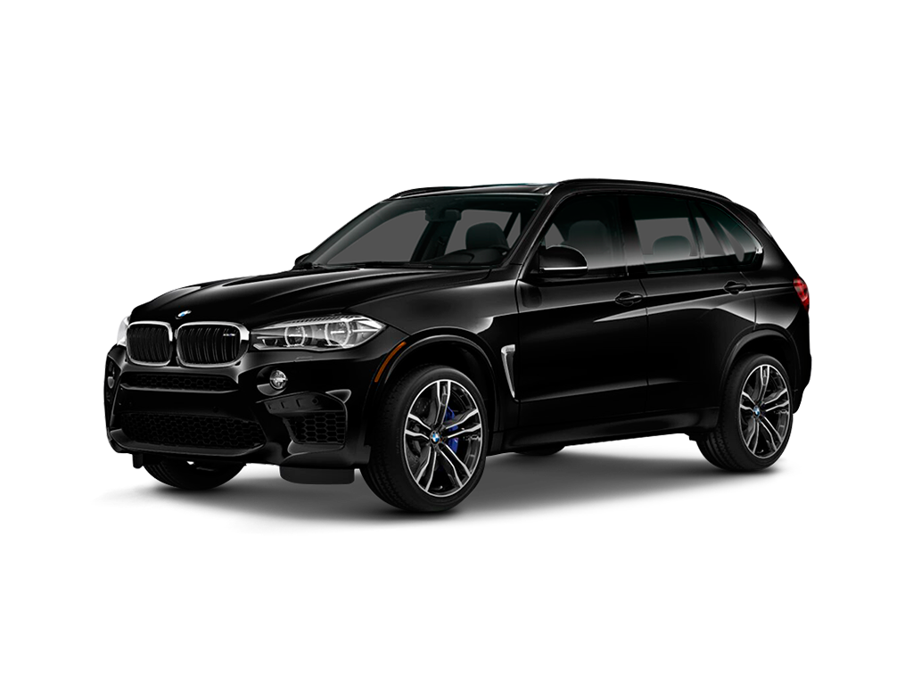
IV. ສ່ວນປະສົມຂອງການຕະຫຼາດ
1. ຜະລິດຕະພັນ
ອ້າງອີງຕາມຮູບທີ1ຮູບທີ2.
2. ລາຄາ
ບໍລິສັດໄດ້ວາງຕຳແໜ່ງຕົວເອງໃຫ້ເປັນແບຣນລົດຫຼູ ມາໂດຍຕະຫລອດ. ແລະ ການກຳນົດລາຄາເປັນ ໜຶ່ງໃນປັດໄຈສຳຄັນໃນການວາງກົນລະຍຸດທີ່ສົມບູນແບບ. ສ່ວນລາຄາຂອງລົດນັ້ນແມ່ນແຕກຕ່າງກັນໄປຕາມ ຊຸດອາໄຫລ່ລົດ ແລະ ຮຸ່ນຂອງມັນ.
BMW 3 series
3. ຊ່ອງທາງການຈັດຈຳໜ່າຍ
ປັດຈຸບັນ bmw ໄດ້ກະຈາຍໂຮງງານຜະລິດໄປເຖິງ 10 ກວ່າປະເທດ ແລະ ຍຸດທະສາດການຕະຫຼາດແບບປະສົມປະສານຂອງ BMW ຄືການເຂົ້າຫາຕົວແທນຈໍາໜ່າຍຂອງບໍລິສັດໃນທົ່ວໂລກ ແລະ ຕົວແທນຈໍາໜ່າຍລົດລະດັບພຣີມຽມອື່ນໆ.
4. ການສົ່ງເສີມການຕະຫຼາດ
BMW X Series
- ປະເພດອອກຕາມໜັງສືພິມວາລະສານ ແລະໃບປິວຂອງທາງບໍລິສັດ.
- ໂຄສະນາຜ່ານສື່ອອນໄລນ໌ເຊັ່ນ: ທາງໂທລະສັບ, ໂທລະພາບ.
- ອີກຢ່າງ BMW ຍັງມີຂໍ້ສະເໜີສໍາລັບລູກຄ້າທີ່ມີເງິນບໍ່ພຽງພໍສາມາດຜ່ອນຈ່າຍເປັນງວດໄດ້.

Slide 7
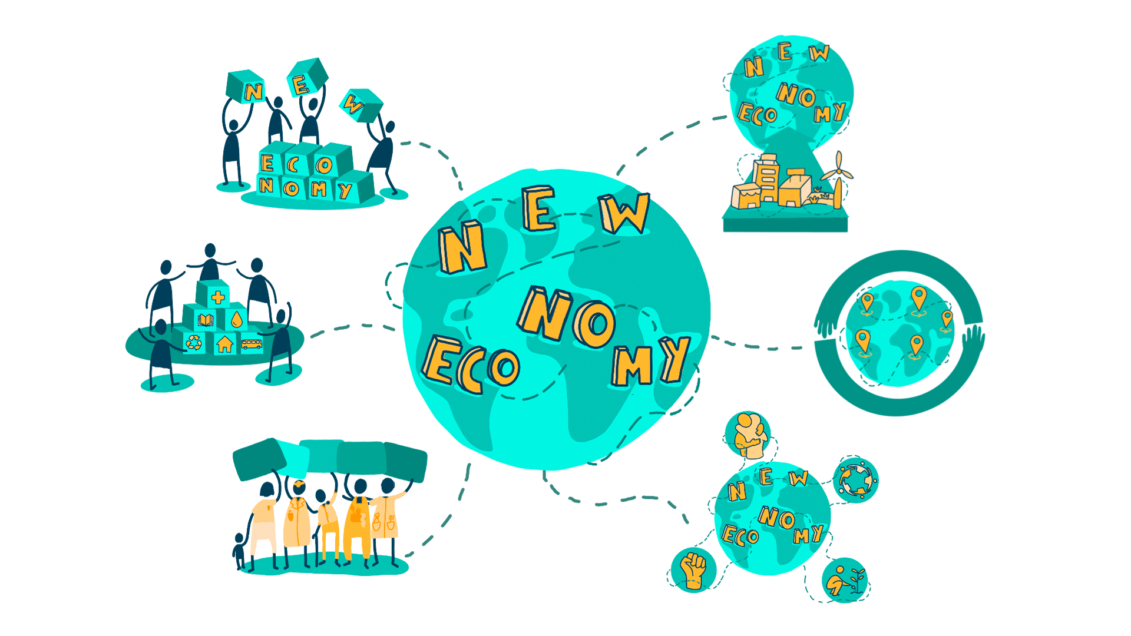
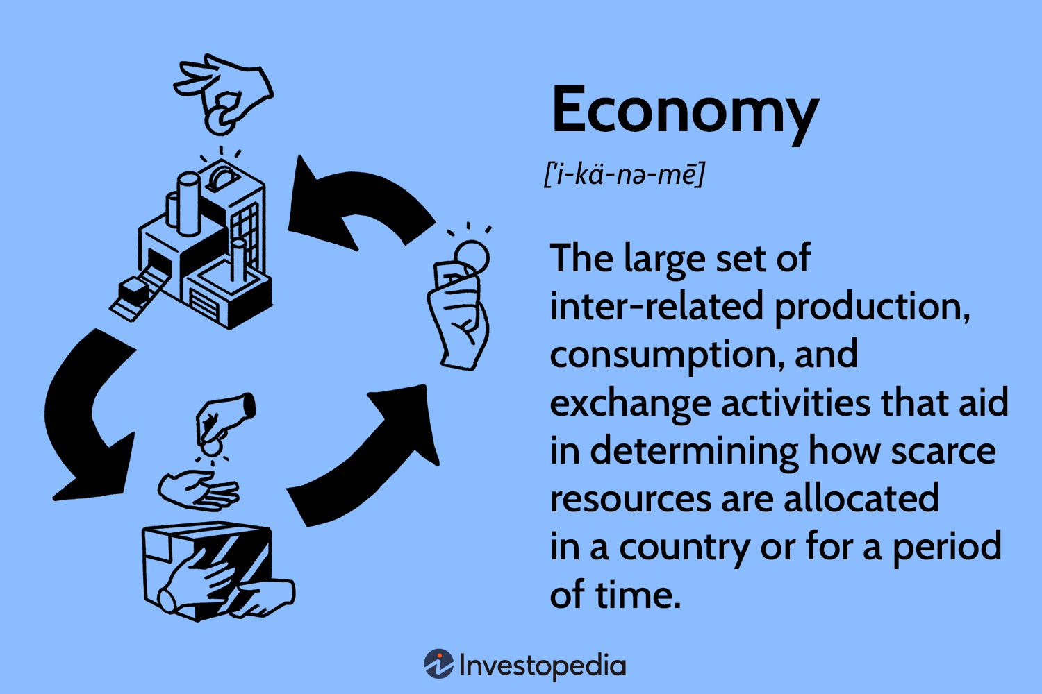
ວິເຄາະສະພາບແວດລ້ອມທາງການຕະຫຼາດ
1.ສິ່ງແວດລ້ອມພາຍນນອກທຸລະກິດ
1)ປະຊາກອນສາດ
ລົດ BMW ຕອບໂຈດລູກຄ້າຫຼາຍກຸ່ມເພາະມີຫຼາກຫຼາຍຮູບແບບເໝາະກັບທຸກເພດທຸກໄວໃຫ້ລູກຄ້າທຸກຄົນໄດ້ເລືອກ, ປີ 2021 ໄດ້ເປີດລົດລຸ້ນໃໝ່ລ່າສຸດ BMW iX Flow ທັນສະໃໝ່ຮັບປະກັນຄວາມປອດໄພປ່ຽນສີໄດ້3ສີ ດຳ, ເທົາ, ຂາວຈາກການກົດປຸ່ມ.
2)ເສດຖະກິດ
ມີຜົນຢ່າງສູງຈາກສາເຫດເສດຖະກິດຕົກຕ່ຳບໍລິສັດຂາດທຶນ 202 ລ້ານໂດຣາ ແຕ່ໜ້ອຍກວ່າທີ່ນັກວິເຄາະໄດ້ຄາດການໄວ້ 268 ລ້ານໂດຣາ ເຊິ່ງ BMW ໄດ້ແກ້ໄຂໂດຍການຫຼຸດການຜະລິດລົດ 78000 ຄັນ, ຫຼຸດເວລາເຮັດວຽກພະນັກງານ 26000 ຄົນ.
Source: pexels.com

Slide 8

3)ຮູບແບບການແຂ່ງຂັນ
ເຖິງວ່າຈະມີຄູ່ແຂ່ງຫຼາຍແຕ່ບໍລິສັດ BMW ກໍຍັງຢູ່ອັນດັບ 1 ໃນຕະຫຼາດລົດຫຼູ ໃຊ້ກົນລະຍຸດໂດຍເລີ່ມຈາກສ້າງຄຸນນະພາບລົດໃຫ້ສົມກັບລາຄາ, ອອກແບບໃຫ້ເໝາະສົມກັບກຸ່ມເປົ້າໝາຍ ເຊັ່ນ ລົດຍົນລຸ້ນ X7 xDrive30d M Sport ລາຄາ 5999000 ບາດ ເຊິ່ງລາຄາຖືກກວ່າລຸ້ນເກົ່າທີ່ນຳເຂົ້າໃນປີ2019 ລາຄາ 8999000 ບາດ ມີການສື່ສານກັບລູກຄ້າແບບທັນສະໄໝ, ມີບໍລິການການເງິນຕອບໂຈດລູກຄ້າ.
4)ສັງຄົມ ແລະ ວັດທະນະທຳ
ກິດຈະກຳການຕະຫຼາດທາງບໍລິສັດແຕ່ລະປະເທດແຕກຕ່າງກັນ ເຊິ່ງເຮົາກໍຈະປັບປ່ຽນກິດຈະກຳ, ການບໍລິການ, ຮູບແບບການຂາຍໄປຕາມຄວາມມັກແລະແທດເໝາະກັບຖານລູກຄ້າແຕ່ລະປະເທດ.
Source: pexels.com

Slide 9
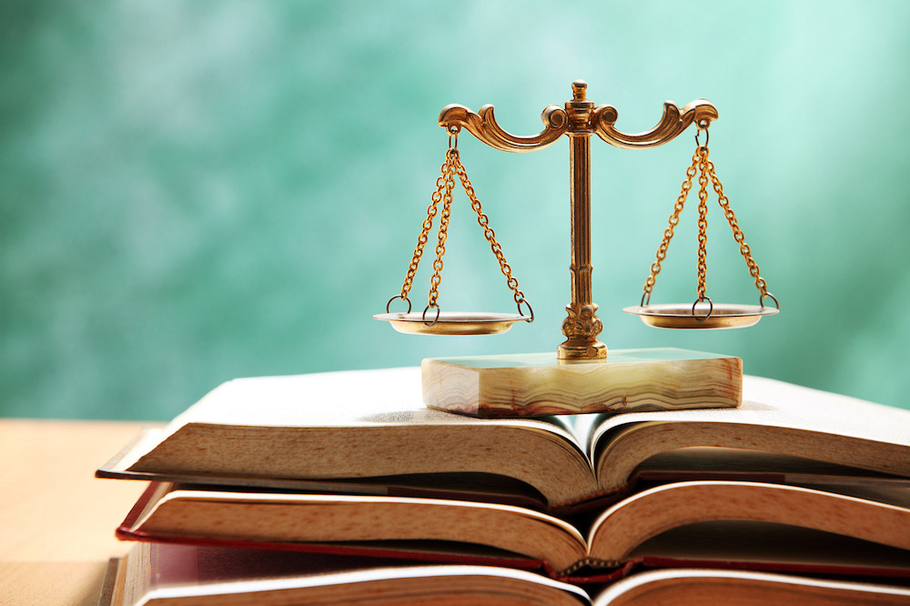
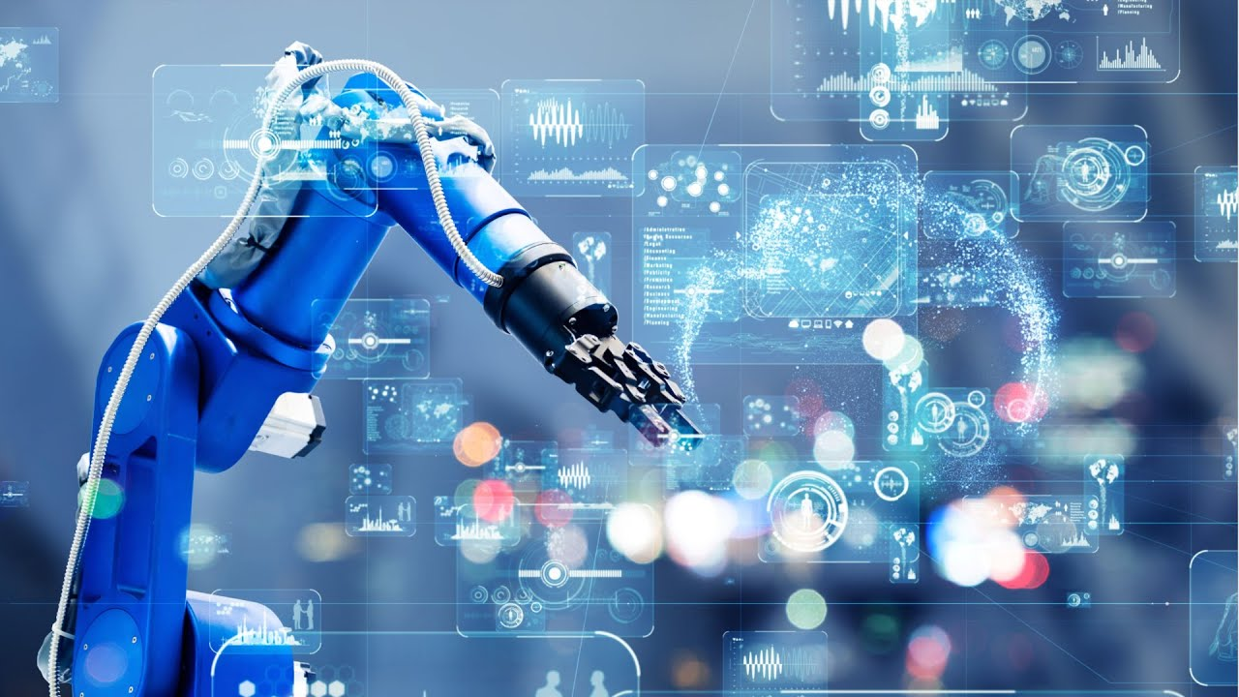
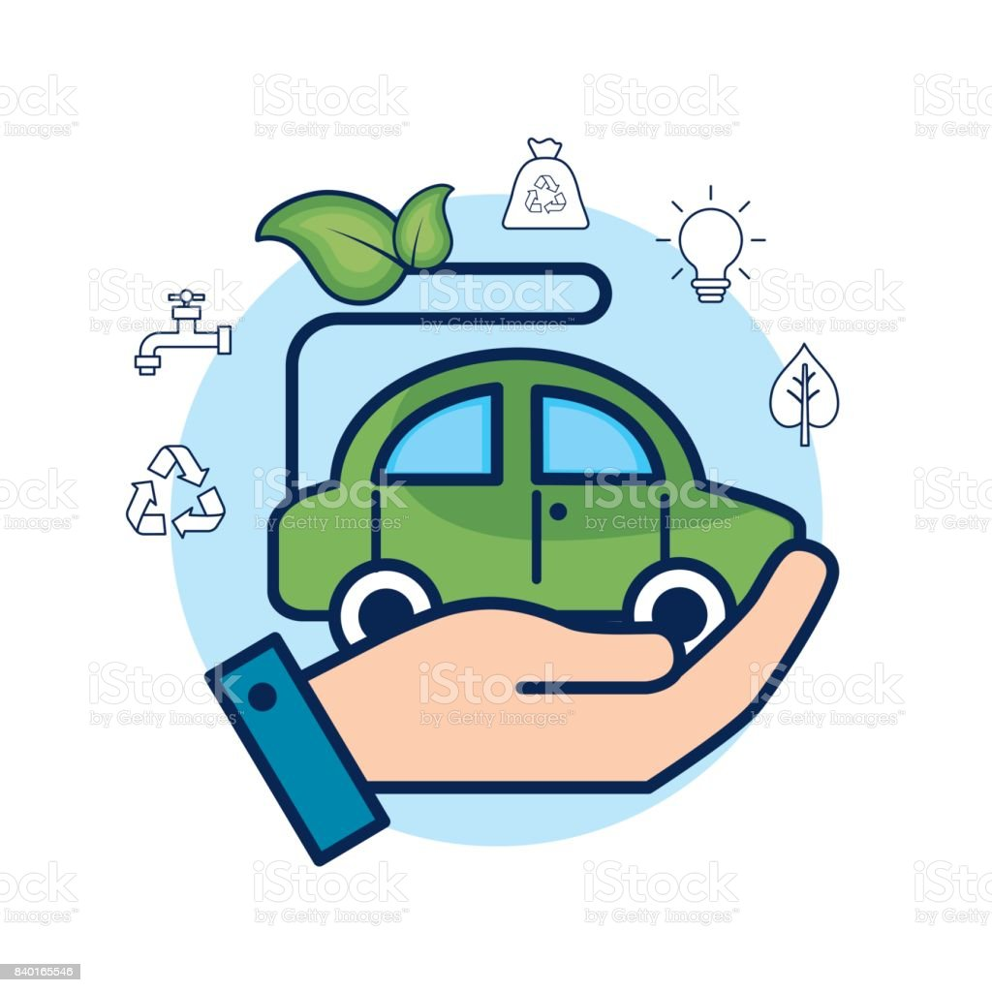
5)ການເມືອງ ແລະ ກົດໝາຍ
ມີໃບທະບຽນຂໍອະນຸມັດດໍາເນີນທຸລະກິດ, ມີການເສຍພາສີອາກອນການນຳ ເຂົ້າ-ສົ່ງອອກ ຂອງສິນຄ້າໃນແຕ່ລະເດືອນ, ຮັບຜິດຊອບຕໍ່ພະນັກງານ-ລູກຈ້າງ ໂດຍການຈ່າຍເງິນເດືອນ ແລະ ເຄົາລົບສິດພື້ນຖານ.
6) ເຕັກໂນໂລຢີ
ສ້າງປະສິດທິພາບສູງສຸດທີ່ອັດຕາການສິ້ນເປືອງພະລັງງານໜ້ອຍທີ່ສຸດ ຈຶ່ງນຳເອົາເທັກໂນໂລຢີໃໝ່ໆເປັນຈຳນວນຫຼາຍເຂົ້າມາໃຊ້ກັບຕົວຖັງລົດຄື ລະບົບຂັບເຄື່ອນ ໄປຈົນເຖິງລະບົບຊ່ວຍເຫຼືອຜູ້ຂັບຂີ່, ມີນຳໜັກເບົາ ແລະ ບໍ່ເປືອງນ້ຳມັນ.
7. ສິ່ງແວດລ້ອມທາງທຳມະຊາດ
ແບັດເຕີຣີສຳລັບລົດໄຟຟ້າ 100% Neue Klasse ຫຼຸດຕົ້ນທຶນ50%, ຫຼຸດການປ່ອຍ CO2 60% ຈາກແບບເກົ່າ; Vegen Leather ໜັງວີແກນ ເຮັດຈາກເສັ້ນໃຍພືດຈາກຕົ້ນກະບອງເພັດຫຸ້ມພວງມາໄລຣີໄຊເຄິລໄດ້ 100% ຊ່ວຍດູດ CO2 ບໍ່ໄດ້ຜ່ານການຟອກ ບໍ່ເກີດນ້ຳເສຍໃນການບຳບັດ ຫຼຸດການປ່ອຍ CO2 85%.
Source: pexels.com

Slide 10
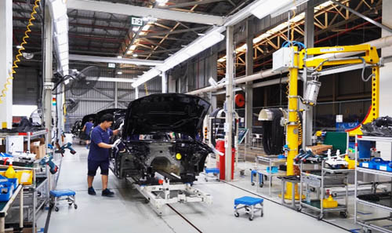

2.ສິ່ງແວດລ້ອມພາຍໃນທຸລະກິດ
1) ການຜະລິດ
BMW ໄດ້ຜະລິດລົດຍົນຢູ່ຫລາຍປະເທດເຊັ່ນ: ເຢຍລະມັນ,ອອສເຕຍ,ສະຫະລັດອາເມຣິກາ,ເມັກຊິໂກ,ອາຟຣິກາໃຕ້,ອິນເດຍ,ຈີນ,ເບຣຊິນ.
ໃນປີ 2011 ລົດ BMW ປະມານ56% ໃຊ້ນ້ຳມັນແອັດຊັງໃນການຂັບເຄື່ອນ ແລະ 44% ໃຊ້ນ້ຳມັນກາຊວນໃນການຂັບເຄື່ອນ.
2) ການເງິນ ແລະ ບັນຊີ
ງົບປະມານໃນປິ2017 BMW ມີລາຍໄດ້8.620 ຕື້ຢູໂຣ,ເຊິ່ງລາຍຮັບປະຈຳປີແມ່ນ 98.678 ຕື້ຢູໂຣ ອັດຕາການເພີ່ມຂຶ້ນ4.8% ທຽບກັບຮອງງົບປະມານທີ່ຜ່ານມາ , ເນື່ອງການບໍລິສັດມີລາຍຮັບມະຫາສານ ຈື່ງໄດ້ມີການຈັດລະບົບແລະບໍລິຫານເປັນຢ່າງດີເພື່ອບໍ່ໃຫ້ເກີດຄວາມຜິດພາດແລະເສຍຫາຍ.
Source: pexels.com

Slide 11
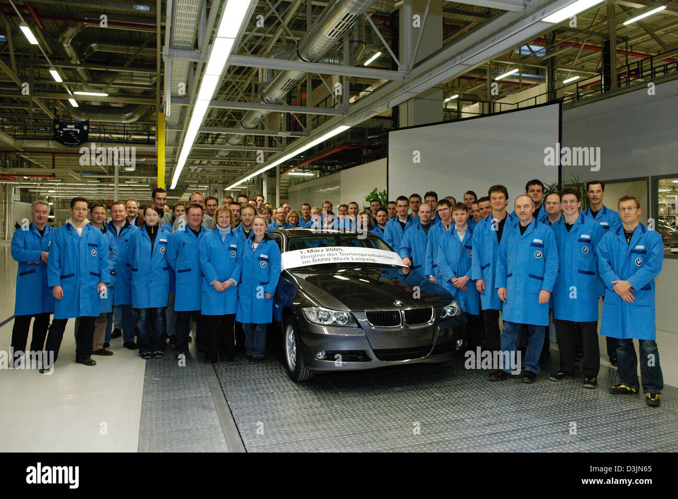
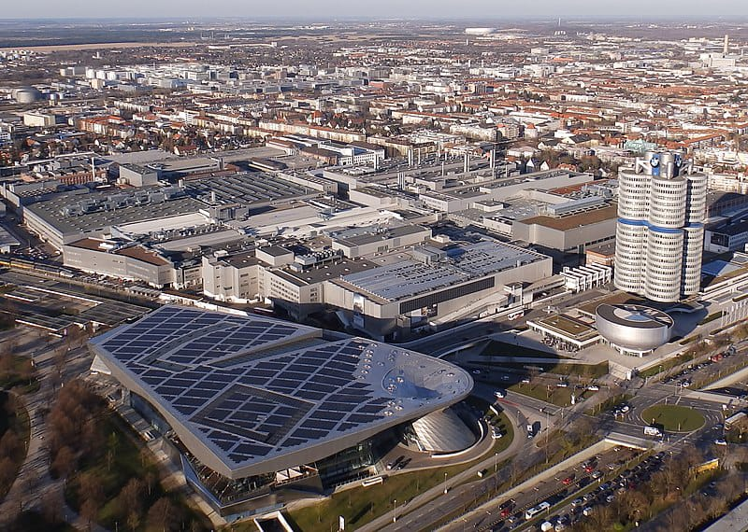
3) ຊັບພະຍາກອນມະນຸດ
BMW ມີການຄັດເລືອກພະນັກງານທີ່ມີຄຸນນະພາບ ແລະ ມີການວາງແຜນວຽກຕາມໜ້າທີ່ຂອງແຕ່ລະຄົນ ເພື່ອໃຫ້ວຽກດຳເນີນໄປເປັນລະບົບລະບຽບ ແລະ ມີປະສິດທິພາບສູງ.
4) ທີ່ຕັ້ງ
ມີສຳນັກງານໃຫຍ່ຕັ້ງຢູ່ໃນເມືອງມິວນິກ ປະເທດເຢຍລະມັນ ແລະ ຍັງມີໂຮງງານຜະລິດ 31 ແຫ່ງ ເຊິ່ງມີສູນນຳເຂົ້າໃນປະເທດລາວແມ່ນ ບໍລິສັດ Premium Auto Laos ຕັ້ງຢູ່ບ້ານໜອງບອນ ,ເມືອງໄຊເສດຖາ,ນະຄອນຫຼວງວຽງຈັນ.ເຟສບຸກ BMW Laosໂທ 021 455 031ວ໋ອດແອັບ 020 5795 5555
Source: pexels.com

Slide 12
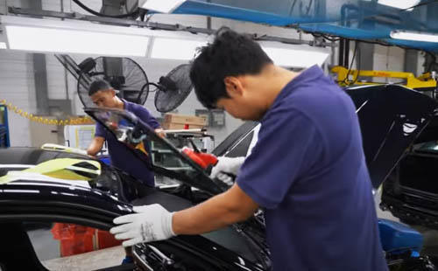

5) ຄວາມສາມາດໃນການວິໄຈ ແລະ ພັດທະນາ
BMW ມີການວິໄຈພັດທະນານະວັດຕະກຳໃໝ່ໆທີ່ທັນສະໄໝເຂົ້າໃນການຜະລິດ ໃຫ້ມີຄຸນນະພາບສູງຂຶ້ນ , ມີຄວາມທັນສະໄໝສະດວກສະບາຍໃນການນຳໃຊ້ ເພື່ອຕອບສະໜອງຄວາມຕ້ອງການຂອງລູກຄ້າ ແລະ ມີການວາງແຜນພັດທະນາສິນຄ້າໃຫ້ມີຄວາມທັນສະໄໝເລື້ອຍໆໄປ.
6) ພາບພົດຂອງບໍລິສັດ
• ການສ້າງຄວາມເຊື່ອໝັ້ນເປັນສິ່ງທີ່ຈຳເປັນແລະ ສຳຄັນຫຼາຍ ບໍລິສັດຈຶ່ງໃຊ້ພະນັກງານທີ່ມີປະສົບການ ແລະ ມີຄວາມຊຳນິຊຳນານສູງ.
• ນຳໃຊ້ວັດຖຸດິບທີ່ມີປະສິດທິພາບຜະລິດສິນຄ້າທີ່ໄດ້ມາດຕະຖານ ມີຄຸນນະພາບ.
• ມີການບໍລິການທີ່ດີໃຫ້ຄວາມສຳຄັນກັບຄວາມພໍໃຈຂອງລູກຄ້າ ນຳໃຊ້ສື່ອອນລາຍເພື່ອໃຫ້ລູກຄ້າໄດ້ຮູ້ຈັກຫຼາຍຂຶ້ນໂດຍການເຊີນດາລາທີ່ມີຊື່ສຽງມາໂຄສະນາ.
• ເອົາໃຈໃສ່ໃນເລື່ອງການບໍລິການລູກຄ້າໃຫ້ເທົ່າທຽມກັນ ໃຫ້ລູກຄ້າມີຄວາມປະທັບໃຈ , ບອກຕໍ່ ແລະ ກັບມາໃຊ້ບໍລິການອີກ.
Source: pexels.com

Slide 13

7) ລະບົບຂໍ້ມູນຂ່າວສານສຳລັບການຈັດການ
ມີໜ່ວຍງານຄວບຄຸມຢ່າງໜາແໜ້ນບໍ່ໃຫ້ຂໍ້ມູນຂອງບໍລິສັດຮົ່ວໄຫຼອອກໄປພາຍນອກ. ບໍລິສັດມີການເປີດນຳໃຊ້Facebook ແລະ Instagram ເພື່ອເປັນຊ່ອງທາງການໂປໂມດຜະລິດຕະພັນຂອງບໍລິສັດໃຫ້ຜູ້ຄົນໄດ້ເຂົ້າເຖິງຫຼາຍຂຶ້ນ.
Source: pexels.com

Slide 14

VI. ວິເຄາະ SWOT
ຈຸດແຂງ
ຈຸດອ່ອນ
ຫນຶ່ງໃນຍີ່ຫໍ້ລົດຍົນທີ່ມີລາຄາຫຼາຍທີ່ສຸດໃນໂລກ
ແຫຼ່ງລາຍຮັບທີ່ຫຼາກຫຼາຍທາງດ້ານພູມສັນຖານ
ການຮ່ວມມືທີ່ສໍາເລັດຜົນໃນປະເທດຈີນ
ມີວິສະວະກໍາທີ່ສົມບູນແບບ ແລະ ມີປະສົບການຂັບລົດທີ່ດີເລີດ
ຄວາມສາມາດໃນລົດປະສົມ ແລະ ໄຟຟ້າ
ຍຸດທະສາດທີ່ຈະແຈ້ງເພື່ອຮັບມືກັບສິ່ງທ້າທາຍ ແລະ ທ່າອ່ຽງໃນອະນາຄົດ.
ຫຼັກຊັບຍີ່ຫໍ້ລົດຍົນທຸກຢ່າງທີ່ມີຄວາມແຕກຕ່າງຂອງຜະລິດຕະພັນເລັກນ້ອຍ
ລະດັບໜີ້ສິນເພີ່ມຂຶ້ນ

Slide 15

ຈຸດແຂງ
ຈຸດອ່ອນ
ຫນຶ່ງໃນຍີ່ຫໍ້ລົດຍົນທີ່ມີຄຸນຄ່າທີ່ສຸດໃນໂລກ
ແຫຼ່ງລາຍຮັບທີ່ຫຼາກຫຼາຍທາງດ້ານພູມສັນຖານ
ການຮ່ວມມືທີ່ສໍາເລັດຜົນໃນປະເທດຈີນ
ວິສະວະກໍາທີ່ສົມບູນແບບແລະປະສົບການຂັບລົດທີ່ດີເລີດ
ຄວາມສາມາດໃນລົດປະສົມ ແລະ ໄຟຟ້າ
ຍຸດທະສາດທີ່ຈະແຈ້ງເພື່ອຮັບມືກັບສິ່ງທ້າທາຍ ແລະ ທ່າອ່ຽງໃນອະນາຄົດ.
ຜົນງານຍີ່ຫໍ້ລົດຍົນທີ່ບໍ່ດີ ແລະ ມີຄວາມແຕກຕ່າງຂອງຜະລິດຕະພັນເລັກນ້ອຍ
ລະດັບໜີ້ສິນເພີ່ມຂຶ້ນ

Slide 16
ໂອກາດ
ອຸປະສັກ
ລາຄານໍ້າມັນຄາດວ່າຈະເພີ່ມຂຶ້ນໃນອະນາຄົດອັນໃກ້ນີ້
ຄວາມຕ້ອງການຍານພາຫະນະອັດຕະໂນມັດ
ເຮັດໃຫ້ອັດຕາແລກປ່ຽນເງິນເອີໂຣອ່ອນລົງ
ໄລຍະເວລາ ແລະ ຄວາມຖີ່ຂອງການເປີດໂຕລົດລຸ້ນໃຫມ່ ຫືຼ ຮູບແບບໃໝ່
ການແຂ່ງຂັນທີ່ເພີ່ມຂຶ້ນໃນຕະຫຼາດລົດຍົນທົ່ວໂລກ
ການເພີ່ມລະບຽບການຂອງລັດຖະບານອາດຈະເຮັດໃຫ້ຄ່າໃຊ້ຈ່າຍເພີ່ມຂຶ້ນ
ຕະຫຼາດລົດຍົນຂອງສະຫະລັດມີທ່າອ່ຽງທີ່ຈະຊ້າລົງຫຼືແມ້ກະທັ້ງຫຼຸດລົງ

Slide 17
ໂອກາດ
ອຸປະສັກ
ລາຄານໍ້າມັນຄາດວ່າຈະເພີ່ມຂຶ້ນໃນອະນາຄົດອັນໃກ້ນີ້
ຄວາມຕ້ອງການຍານພາຫະນະອັດຕະໂນມັດ
ເຮັດໃຫ້ອັດຕາແລກປ່ຽນເງິນເອີໂຣອ່ອນລົງ
ເວລາແລະຄວາມຖີ່ຂອງການປ່ອຍຕົວແບບໃຫມ່
ການແຂ່ງຂັນທີ່ເພີ່ມຂຶ້ນໃນຕະຫຼາດລົດຍົນທົ່ວໂລກ
ການເພີ່ມລະບຽບການຂອງລັດຖະບານອາດຈະເຮັດໃຫ້ຄ່າໃຊ້ຈ່າຍເພີ່ມຂຶ້ນ
ຕະຫຼາດລົດຍົນຂອງສະຫະລັດມີທ່າອ່ຽງທີ່ຈະຊ້າລົງ ຫຼື ອາດຈະຫຼຸດລົງ

Slide 18
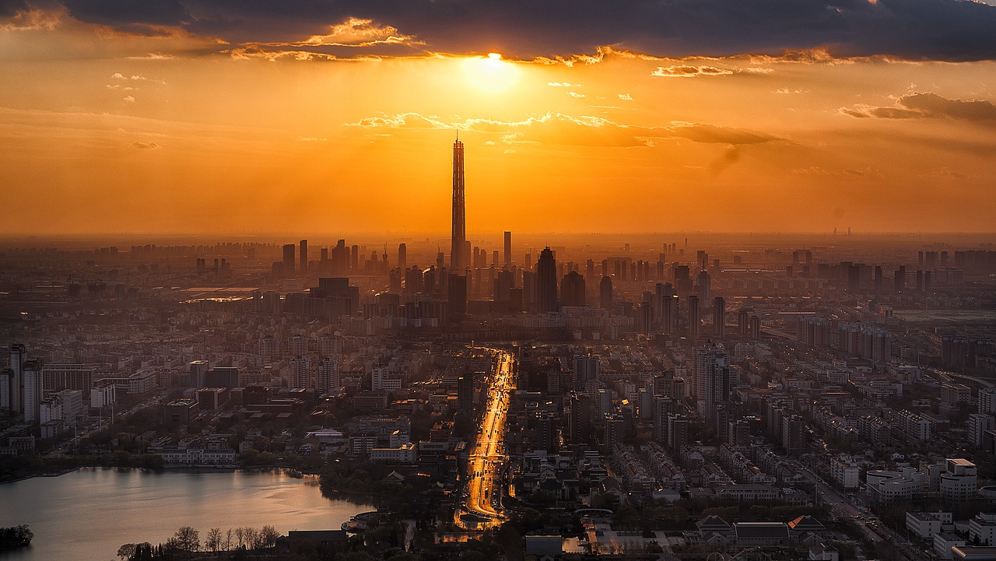
VII. ແຜນໃນອະນາຄົດ
ຖະແຫຼງການທີ່ເປີດເຜີຍໂດຍກຸ່ມບໍລິສັດ BMW ໄດ້ຢືນຢັນແຜນການຂອງຕົນສໍາລັບທັງຍີ່ຫໍ້ Mini ແລະ Rolls Royce ທີ່ຈະຫັນເປັນລົດໄຟຟ້າຢ່າງສົມບູນໃນປີ 2030. ຜູ້ຜະລິດລົດໃຫຍ່ຍັງໄດ້ເວົ້າກ່ຽວກັບແຜນການຂອງ BMW AG ທີ່ຈະກ້າວໄປສູ່ອະນາຄົດ. BMW ມີ​ແຜນ​ຈະ​ຂາຍ​ລົດ​ໄຟ​ຟ້າ​ໃຫ້​ຄົບ 10 ລ້ານ​ຄັນ​ໃນ​ທົ່ວ​ໂລກ​ພາຍ​ໃນ​ປີ 2030.

Slide 19
Source: pexels.com
VIII. ສະຫຼຸບ
BMW ຮູ້ທີ່ຈະປັບໂຕໃຫ້ເຂົ້າກັບການຕະຫລາດຂອງແຕ່ລະປະເທດເເລະມີກົນລະຍຸດທີ່ຊ່ວຍໃຫ້ປະສົບຄວາມສຳເລັດໄດ້ສ້າງແບຣນໃຫ້ມີສະມັດຖະພາບໃນການຂັບຂີ່ສູງ, ຮັກສາມາດຕະຖານຂອງສິນຄ້າຢູ່ສະໝ່ຳາສະເໝີ ການອອກເເບບກໍມີຄວາມໂດດເດັ່ນເເລະມີເອກະລັກ. ມີການກະຈາຍສິນຄ້າອອກໄປສູ່ປະເທດຕ່າງໆເພື່ອໃຫ້ລູກຄ້າສາມາດເຂົ້າເຖິງໄດ້ງ່າຍ. ນອກຈາກນັ້ນ, ຍັງມີຄວາມຕັ້ງໃຈທີ່ຈະປັບປຸງສິນຄ້າໃຫ້ດີຍິ່ງຂຶ້ນເເລະປັບໂຕໃຫ້ເຂົ້າກັບປັດຈຸບັນເພື່ອໃຫ້ເຂົ້າກັບຄວາມຕ້ອງການຂອງລູກຄ້າ,ສ້າງຄວາມປະທັບໃຈໃຫ້ກັບລູກຄ້າ

